Slide 1
INTERNET DAS COISAS · AULA 07 · MQTT, JSON E COMANDOS
Monitoramento e Controle de
Energia em Baixa Tensão
Protótipo IoT com ESP32, sensor INA219, broker MQTT próprio e dashboard de controle
EQUIPE
William Vodzinsky
João Francisco
Iago Koch
Pedro Israel
Caio Rodrigues
Bruno Costa
Prof. Edson Vaz Lopes · Encontro 9 · 22/09/2026

Slide 2
Problema
Por que este projeto existe
O QUE RESOLVE
PARA QUEM
POR QUÊ
Monitorar e controlar remotamente uma carga elétrica em baixa tensão — medindo tensão, corrente e potência reais, e permitindo ligar/desligar a carga pela rede, com corte automático quando a tensão sai da faixa segura.
Laboratórios, bancadas de teste e pequenos projetos elétricos/eletrônicos que precisam acompanhar uma carga de baixa tensão sem depender de instrumentação cara ou leitura manual constante.
Ler um multímetro manualmente não escala e não reage sozinho a uma sobretensão. Um sistema IoT permite acompanhar os valores e agir em tempo real, de qualquer ponto da rede local — inclusive desligando a carga automaticamente.
Defesa N1 — Internet das Coisas — Energia em Baixa Tensão
2

Slide 3
Arquitetura do sistema
Visão geral do fluxo — do sensor ao comando no atuador
→
→
→
→
→
Sensor
ESP32
Wi-Fi
MQTT
Painel
Atuador
INA219
Firmware
Conectividade
Broker próprio
Dashboard web
LED / carga
TÓPICOS MQTT REAIS DO PROJETO
ELOS DA ARQUITETURA JÁ IMPLEMENTADOS E TESTADOS
energia/esp32_id/telemetria/tensao
Sensoriamento real de tensão/corrente (INA219)
telemetria — tensão real (V)
energia/esp32_id/telemetria/corrente
Conectividade Wi-Fi do ESP32
telemetria — corrente real (A)
Protocolo padrão de IoT (MQTT)
energia/esp32_id/telemetria/potencia
telemetria — potência (W)
Broker MQTT próprio (Mosquitto)
energia/esp32_id/comando/carga
Comando remoto da carga (ON/OFF)
comando — ON / OFF
energia/esp32_id/confirmacao/carga
Confirmação do estado aplicado
confirmação do estado aplicado
Painel de controle (dashboard web)
energia/esp32_id/alerta
estado — NORMAL / ATENÇÃO / CRÍTICO
Contagem exata a confirmar com o checklist oficial (Detalhamento N1, seção 3.4).
Defesa N1 — Internet das Coisas — Energia em Baixa Tensão
3

Slide 4
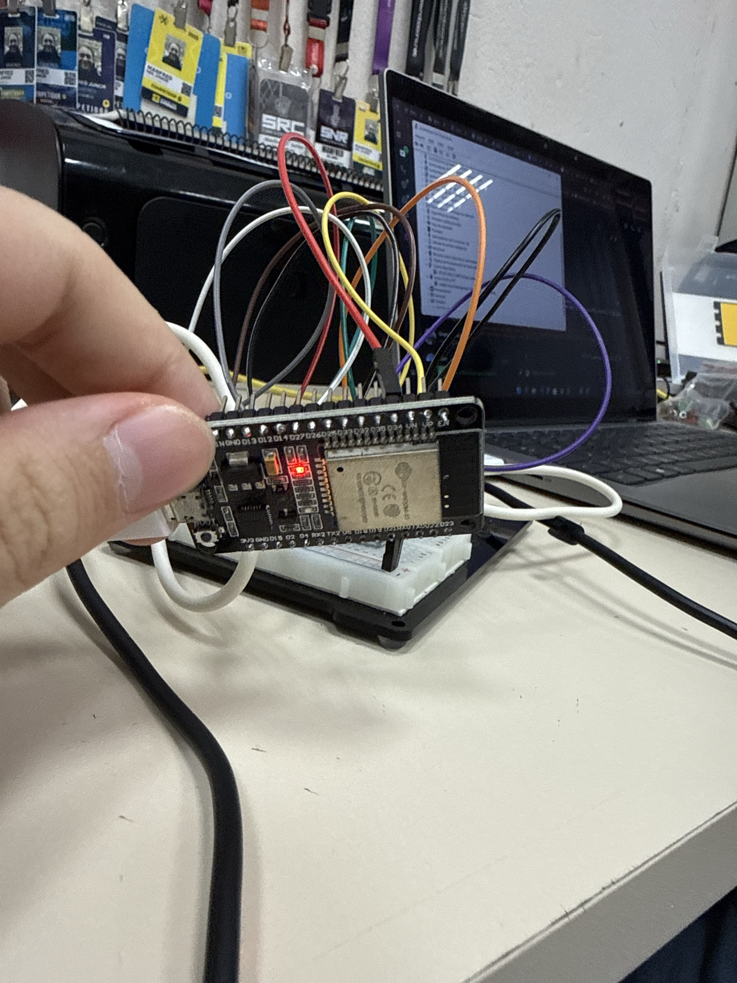
Protótipo montado
Estado atual da bancada — ESP32, INA219 e LED de carga
JÁ FUNCIONA HOJE
AINDA FALTA
ESP32 conectado ao Wi-Fi
Calibrar os limites reais de alerta
INA219 medindo tensão e corrente reais
Resolver instabilidade no upload/gravação
Broker MQTT próprio (Mosquitto) rodando
Fechar o diagrama final de arquitetura
Telemetria publicada em tempo real
Registrar fotos/vídeo formais de entrega
Comando ON/OFF com confirmação
Testes de estabilidade prolongada
Dashboard web de controle
Defesa N1 — Internet das Coisas — Energia em Baixa Tensão
4

